Slide 1
KADRINA VALLA ÜLDPLANEERINGU JA KSH ARUANDE EELNÕU avaliku väljapaneku tulemuste avalik arutelu 20.06.2023

Slide 2
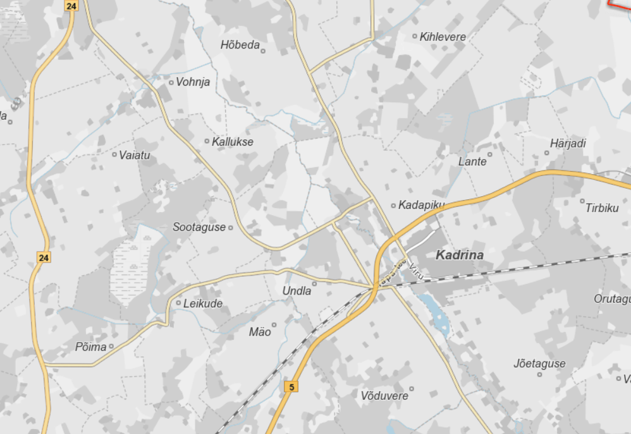
PÄEVAKAVA
Üldplaneeringu lahenduse tutvustus
Üldplaneeringu ja KSH aruande eelnõule avaliku väljapaneku ajal laekunud tagasiside tutuvustus

Slide 3
SISSEJUHATUS
Kadrina valla üldplaneering algatati Kadrina Vallavolikogu 26.08.2020. a otsusega nr 136.
14.04 – 15.05.2023 üldplaneeringu ja keskkonnamõju strateegilise hindamise (KSH) aruande eelnõude avalik väljapanek
Hetkel käimas üldplaneeringu eelnõu etapp – esialgne lahendus (ÜP eelnõu),millele järgneb muudatuste sisseviimine ja põhilahenduse kujundamine.

Slide 4
Üldplaneeringu lahenduse kujunemise alused

Slide 5
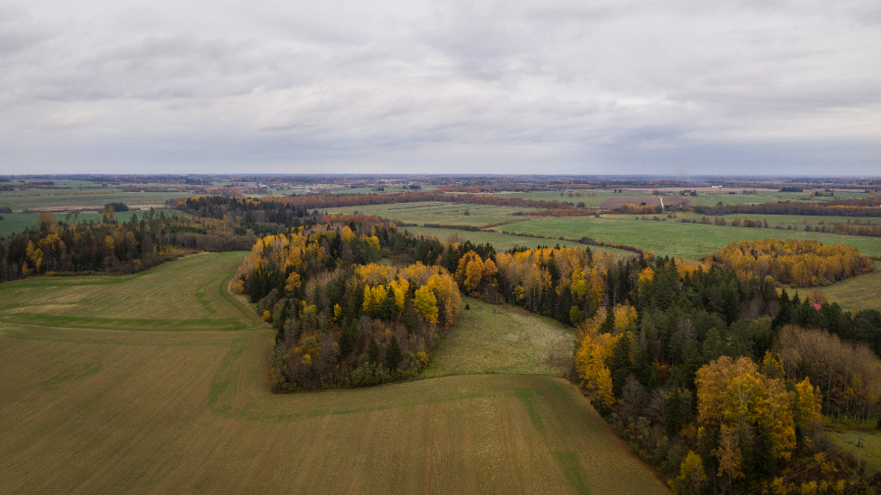
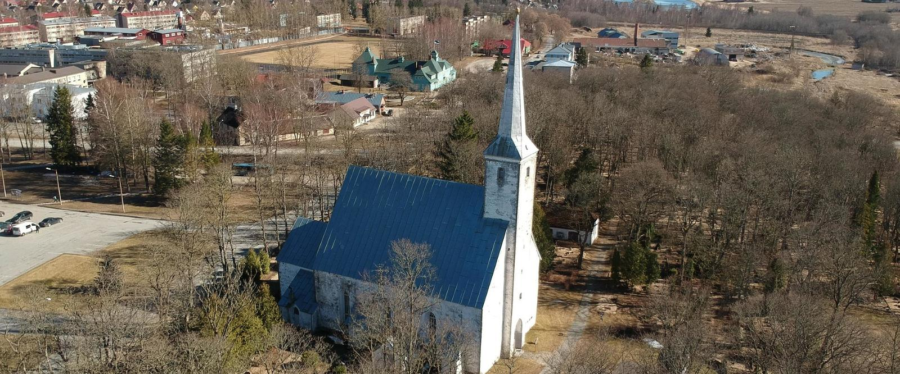
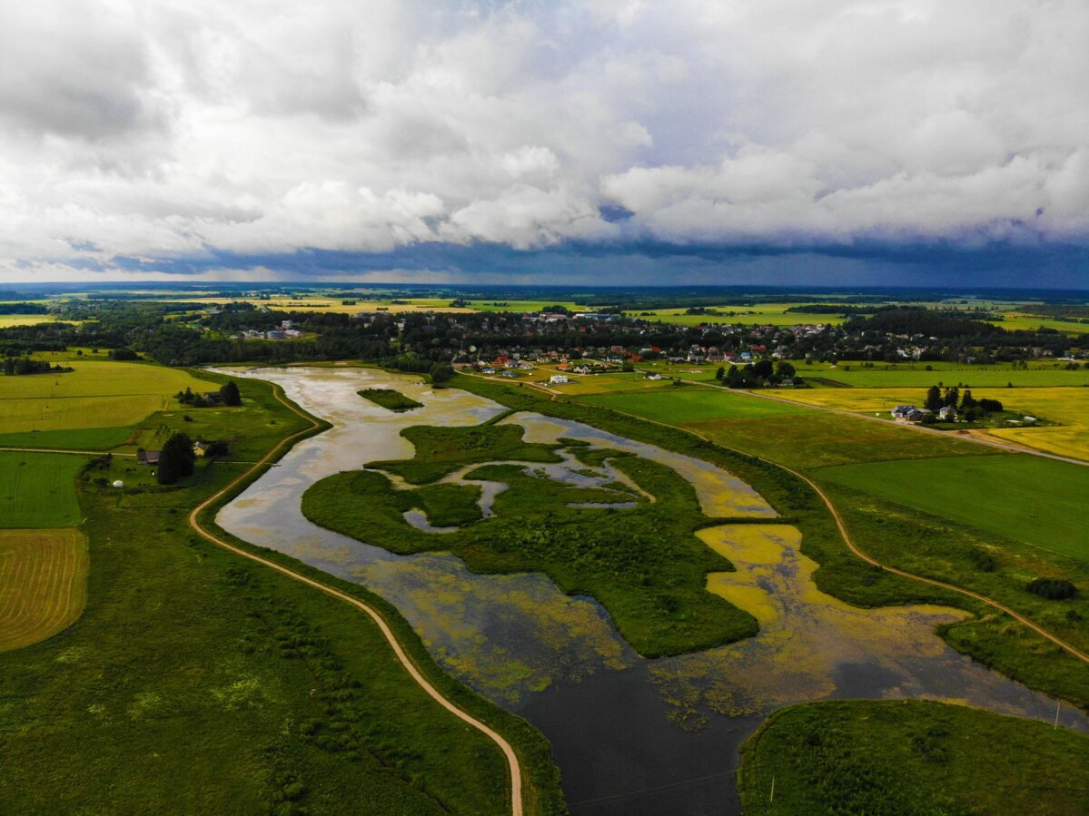
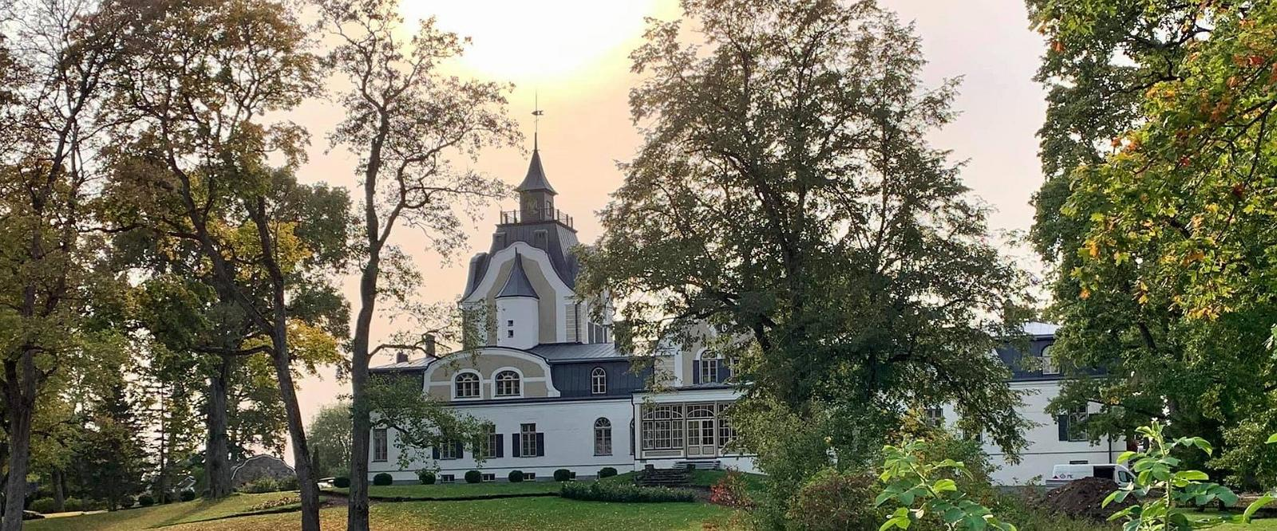
KOHAPEALSED VÄÄRTUSED
Tugev, ajalooliselt väljakujunenud keskus – Kadrina alevik
Avatud põllumajandusmaastikud ja loodusmaastikud
Ajaloolis-kultuuriliselt väärtuslikud objektid ja alad
Hinnatud puhkevõrgustik
Fotod: Hendrikson ja Ko, Kevin Volter, Puhka Eestis, Neeruti mõis

Slide 6
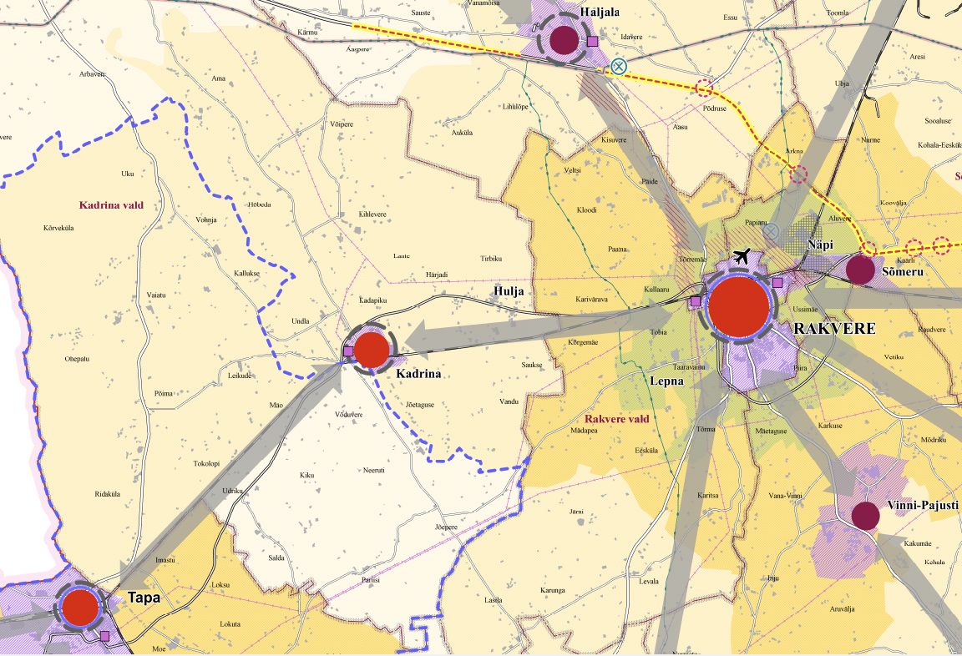
LÄÄNE-VIRU MAAKONNAPLANEERING 2030+

Slide 7
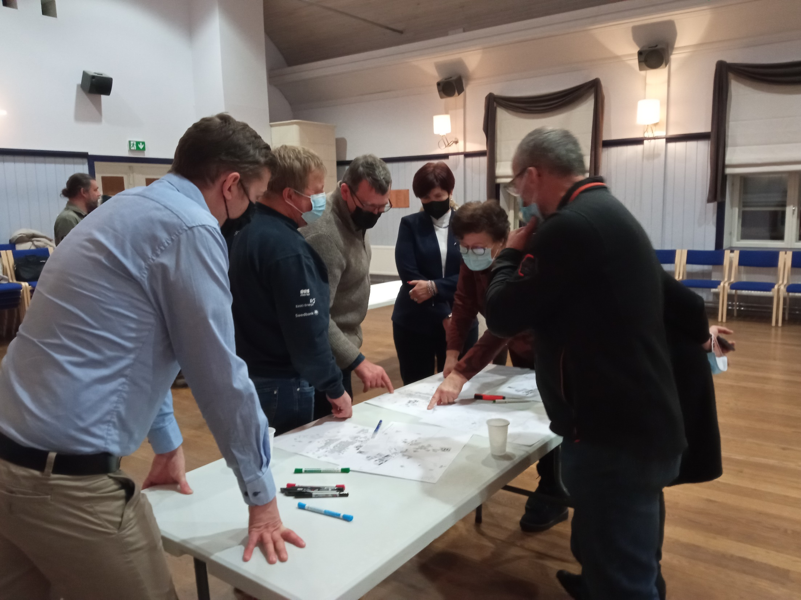
LISAKS EELNEVALE ON ARVESTATUD
Kadrina valla arengukava 2018–2035
KSH tulemusi
Kehtivat valla üldplaneeringut
Protsessi jooksul kokku lepitud valla ruumilise arengu vajadusi ja ruumilise arengu põhimõtteid
Protsessi jooksul esitatud põhjendatud ettepanekuid ja arvamusi
Ametkondade seisukohti
Notes:
Planeering valmis koostöös juhtrühma, ettepanekuid esitanud valla elanike ning ametkondade ja võrguhaldajatega.
Kokku konsultandi ja vallavalituse vahel 24 koosolekut.

Slide 8
Üldplaneeringu lahenduse Tutvustus

Slide 9
ÜLDPLANEERING KOOSNEB
Neljast omavahel seotud osast, lisadest ja kaardirakendusest:
Lahenduse aluseks olevad väärtused ja ruumilised vajadused (ptk 3)
Asustuse ja maakasutuse suunamise selgitus (ptk 4)
Maakasutus- ja ehitustingimused juhtotstarvete lõikes (ptk 5)
Maakasutus- ja ehitustingimused teemade lõikes (ptk 6)
Lisaks on ÜP seletuskirjas veel järgmised teemad:
Ettepanek Kadrina ja Hulja alevike piiride muutmiseks
KSH ettepanekutega arvestamine
Kuidas üldplaneeringut ellu viia
Ettepanekud maakonnaplaneeringu muutmiseks

Slide 10
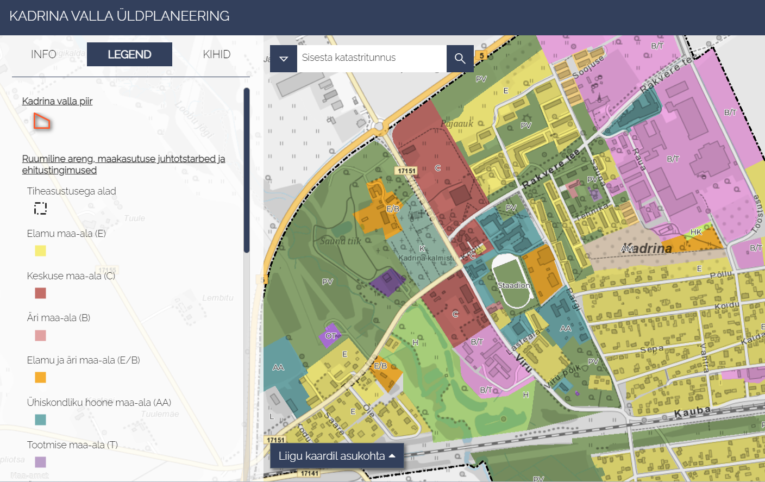
ÜLDPLANEERINGU KAARDIRAKENDUS
https://hendrikson.ee/maps/Kadrina-vald/

Slide 11
ASUSTUSE JA MAAKASUTUSE SUUNAMINE
Tiheasustusega alad - Kadrina ja Hulja alevikud
Tiheasustusega alad:
maakasutuse mitmekesisus
erinevate funktsioonide koondumine
teenuste, elu-, puhke- ja ettevõtlusfunktsioonide kõrvuti koostoimimine
üldkasutatavate puhke- ja rohealade olemasolu
taristute terviklikud lahendused
Ülejäänud vald on hajaasustusega ala

Slide 12
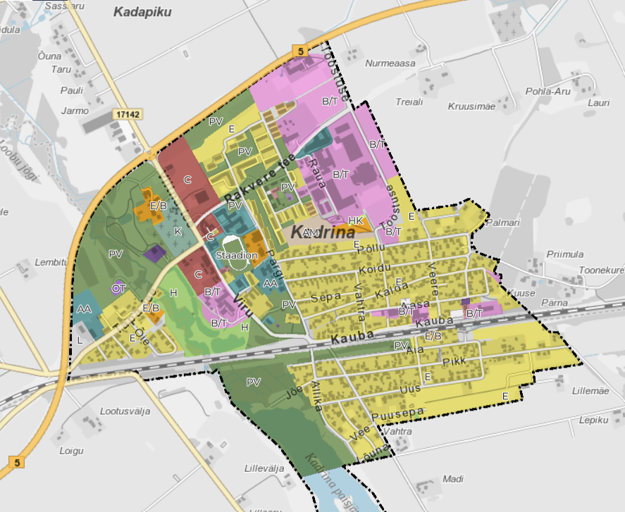
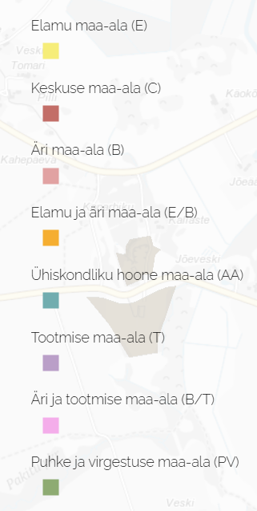
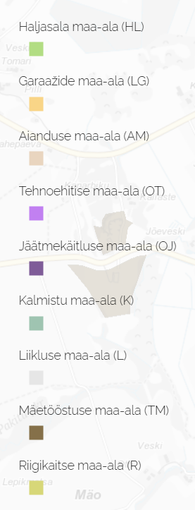

Slide 13
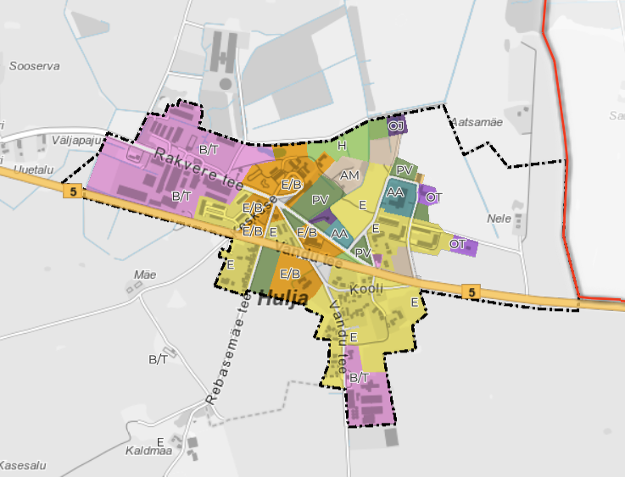

Slide 14
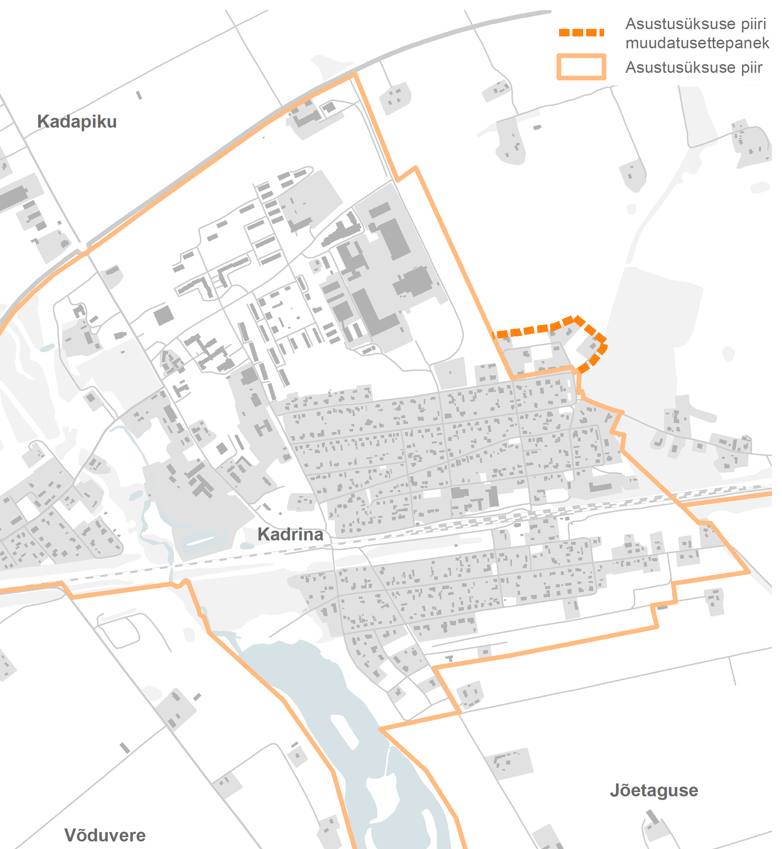
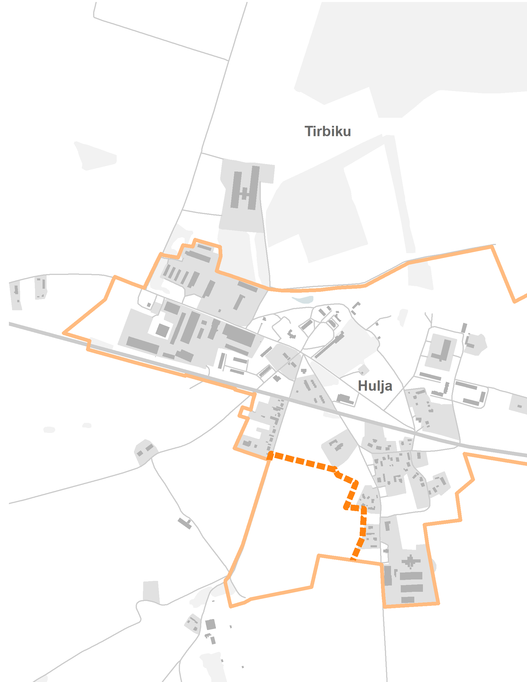
ASUSTUSÜKSUSTE PIIRIDE MUUTMISE ETTEPANEK
Ettepanek lähtuvalt: üldplaneeringu funktsionaalsest tsoneeringust, ühisvee- ja kanalisatsioonisüsteemidega hõlmatusest ning katastriüksuse piiridest.

Slide 15
DETAILPLANEERINGU KOHUSTUS
PlanSi järgsed DP kohustusega alad: Kadrina ja Hulja alevik.
Lisaks PlanS-ile kogu vallas on DP kohustus:
katastriüksuse jagamine 3(+) maaüksuseks, kui jagamise eesmärk on ehitusõiguse saamine ning maaüksuse suurused jäävad alla 0,5 hektari;
üle 4 korteriga rida- või korterelamu ehitamiseks;
üle 30 m kõrguse üksiktuuliku kavandamiseks.

Slide 16
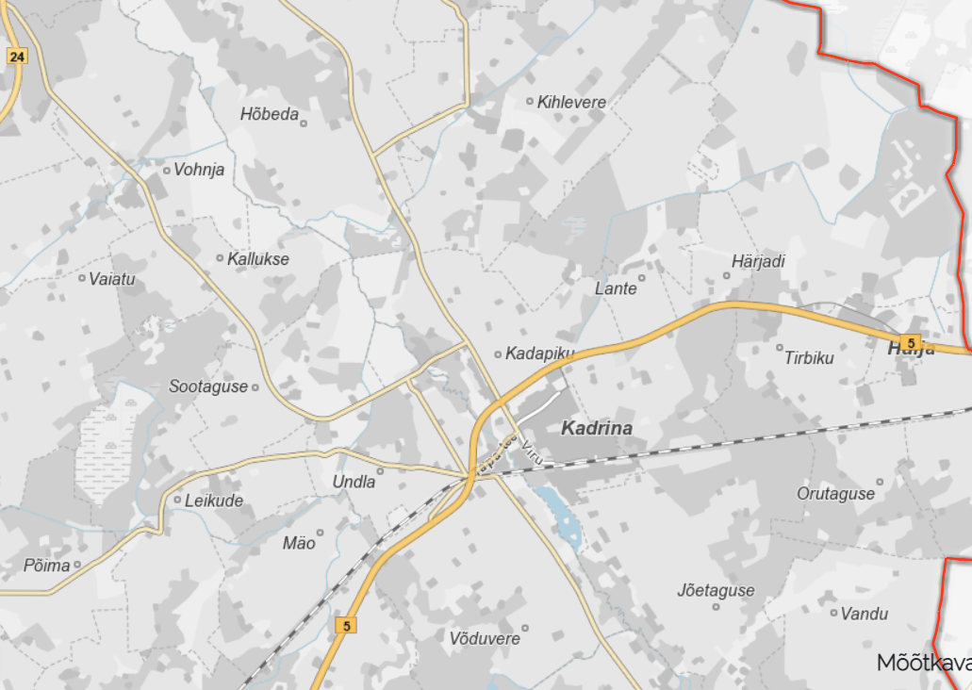
DETAILPLANEERINGU KOOSTAMISE KAALUMISE VAJADUS
Tundlike alade vahetus läheduses.
Üle 50 majutuskohaga majutuskompleksi või hoone kavandamisel.
Kahe ja enama kuni 30 m kõrguse tuuliku rajamiseks.
Kavandatakse uusi rohkem kui ühest elamust koosnevaid lähestikku paiknevad hoonete kobaraid.
Olulise külastatavusega või liikluskoormusega objekti (nt bensiinijaam, kaubandushoone, turismikeskus) kavandamisel.
Keskkonnamõjudega uute tootmis- ja ärihoonete kavandamisel.
Üle 100 kW suuruste päikeseparkide rajamise soovi korral.
Notes:
Tundlikud alad: Elamualad, puhkealad ja ühiskondlike hoonete ja rajatistega alad
*kolm ja enam maaüksust või elamutevaheline kaugus jääb alla 150 m

Slide 17
Maakasutus- ja ehitustingimused

Slide 18
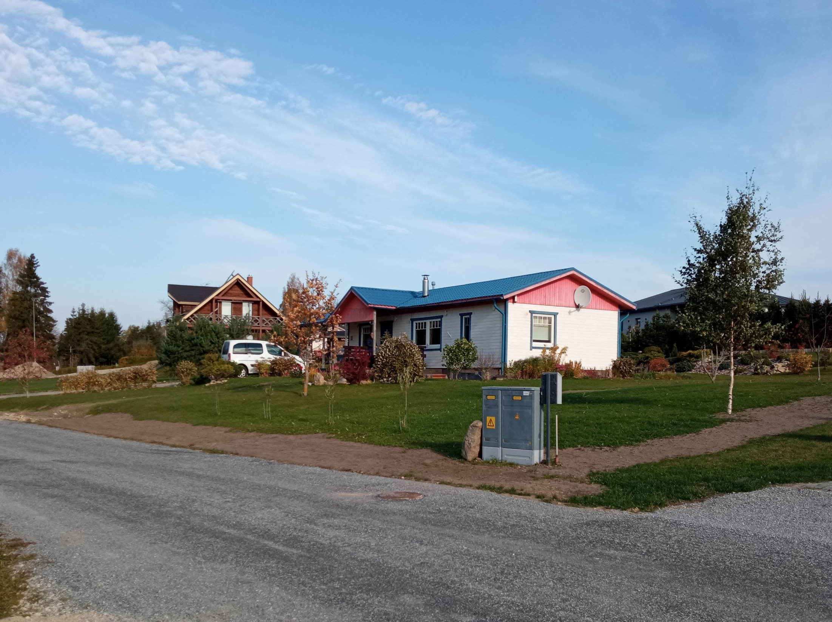
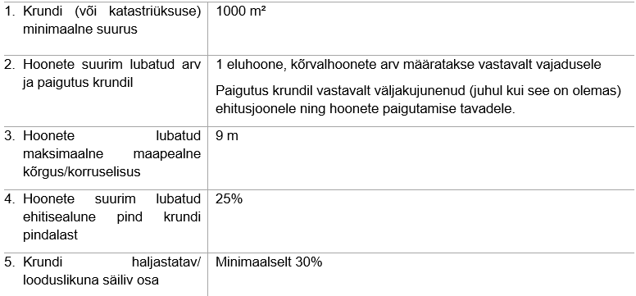
ELAMUEHITUSE TINGIMUSED TIHEASUSTUSES
Juhtotstarbed: Elamu maa-ala (E), Elamu- ja äri maa-ala (E/B), Keskuse maa-ala (C)

Slide 19
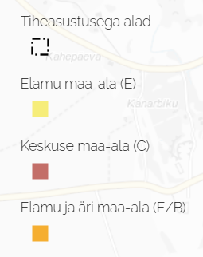
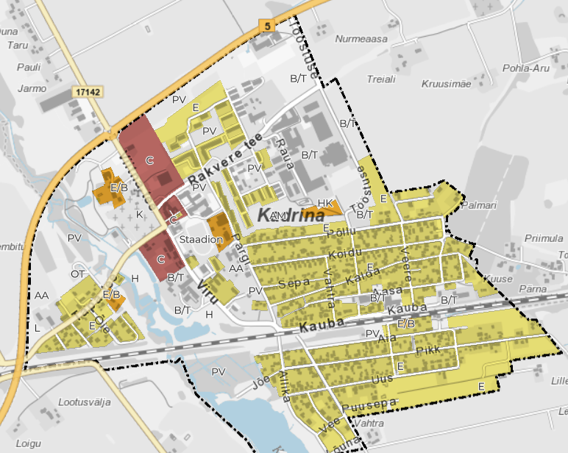

Slide 20
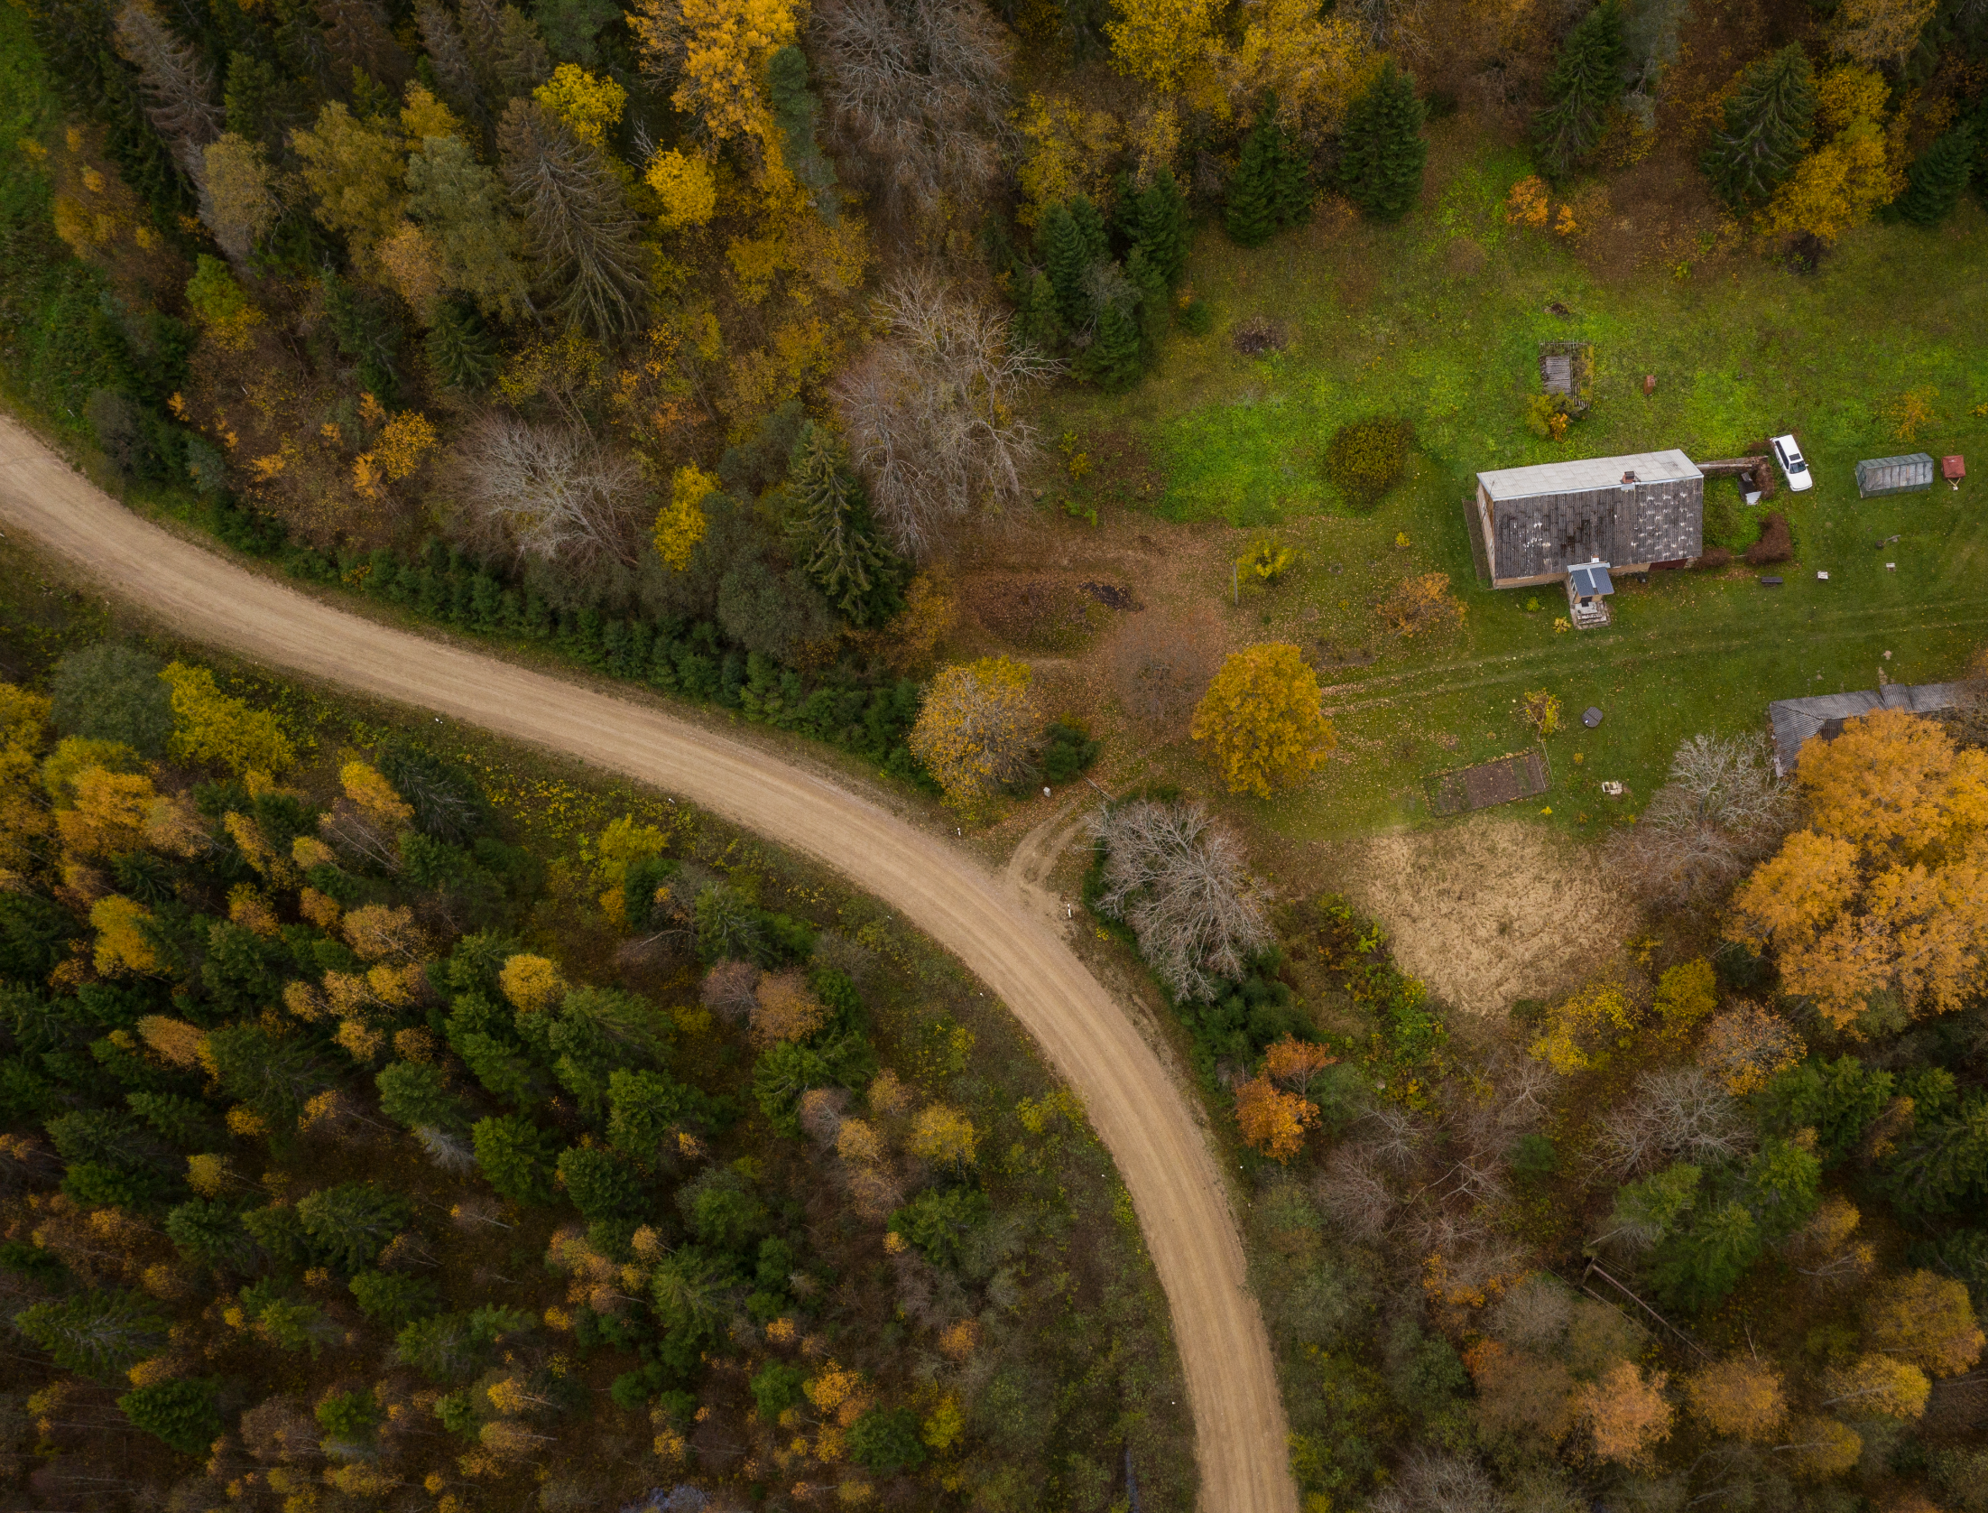
ELAMUEHITUSE TINGIMUSED HAJAASUSTUSES
Juhtotstarve: Põllu- ja metsamaa maa-ala
Minimaalne krundi suurus 0,5 ha
Uute hoonete paigutamisel arvestada juba varem rajatud hoonete maastikulist paigutust ja struktuuri (külatüüpi) – õuede asetust nii üksteise kui teede ja kõlvikute suhtes
Maaüksusele peab olema tagatud juurdepääs avalikult teelt.
Maaüksusel peab olema võimalik tagada nõuetekohane vee saamine ja reoveekäitlus
Notes:
Juhtotstarve: Põllu- ja metsamaa maa-ala

Slide 21
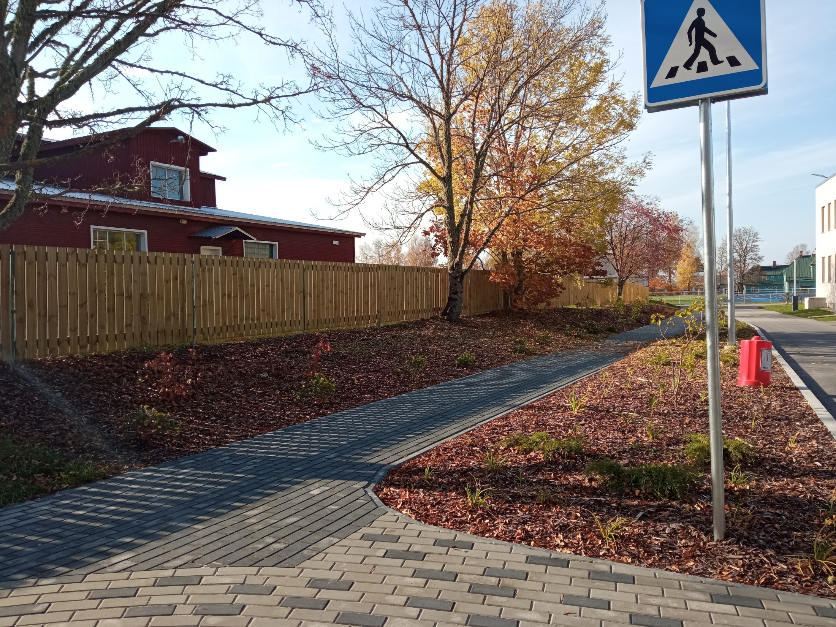
MAAKASUTUS- JA EHITUSTINGIMUSED TEEMADE KAUPA
Avalik ruum ja haljastus
Kultuuriväärtuslikud alad ja objektid (nt kultuurimälestised, väärtuslikud maastikud, arheoloogiatundlikud alad)
Loodusväärtused ja –ressursid (nt kaitstavad loodusobjektid, roheline võrgustik, puhkeväärtusega metsad (KAH-alad), väärtuslik põlluamajandusmaa)
Liikuvus ja transport: (nt kergliiklusteed, parkimine, kohalikud teed)
Tehnilised taristud (nt vesi- ja kanalisatsioon, sademevesi, taastuvenergeetika)
Keskkonnatingimused (nt müra, välisõhk)
Notes:
Juhtotstarve: Põllu- ja metsamaa maa-ala

Slide 22
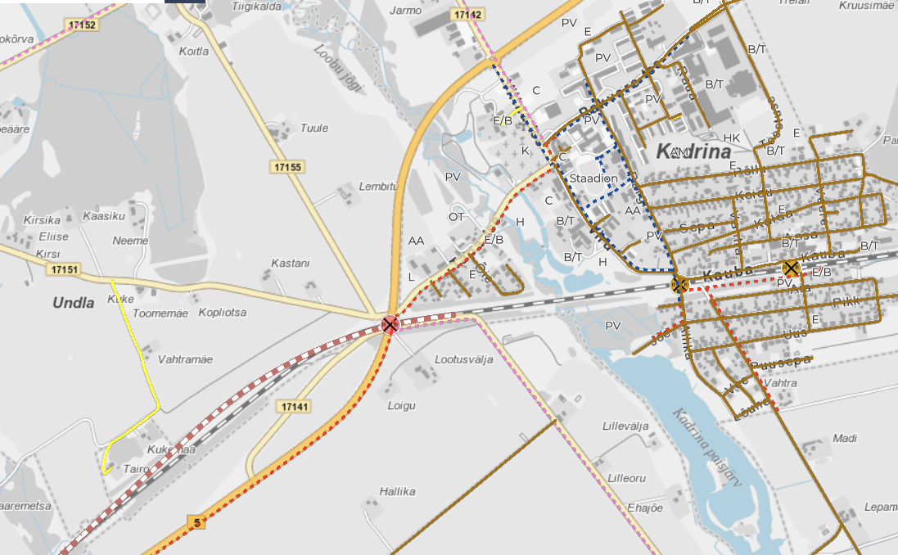
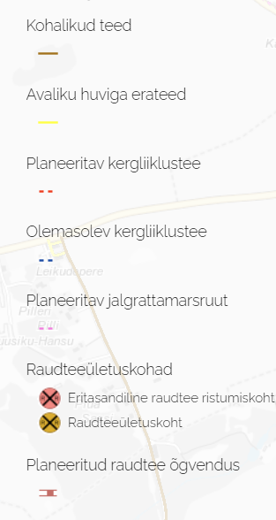
LIIKUVUS JA TRANSPORT

Slide 23
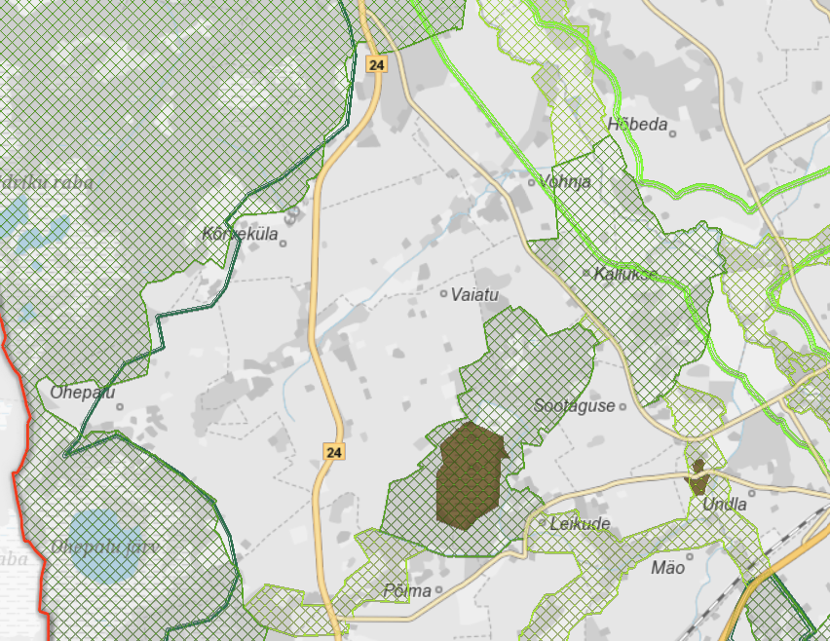
KSH SOOVITUSED JA ETTEPANEKUD
Väärtuslikud maastikud: laiendada Ohepalu väärtusliku maastiku piire ajalooliste külasüdametega nt Ohepalu küla.
Roheline võrgustik: ettepanekud (nt maardlate, väärtusliku põllumajandusmaadega kattumisel, päikeseparkide rajamisel), kuidas ÜP alusel tagada rohevõrgustiku toimivus. KSH alusel on muudetud ka maakonnaplaneeringu järgseid rohevõrgustiku piire.
Vesi- ja kanalisatsioon: soovitus vältida reostustundlikkuse tõttu salvkaevude rajamist.
Müra: määrati mürakategooriad, millega peab ehitustegevuse kavandamisel arvestama.
Notes:
Juhtotstarve: Põllu- ja metsamaa maa-ala

Slide 24
EDASINE AJAKAVA
ÜP ja KSH eelnõude avalik väljapanek – 14.aprill–15. mai 2023
ÜP avalik arutelu – 20. juuni 2023
ÜP põhilahenduse koostamine – juuli–aug 2023
KSH aruande koostamine – aug–sept 2023
ÜP ja KSH aruande kooskõlastamine – okt–nov 2023
ÜP vastuvõtmine volikogus – dets/ jaan 2024
ÜP avalik väljapanek – veeb–märts 2024
ÜP avalik arutelu, vajadusel muudatuste sisseviimine planeeringusse – apr–juuni 2024
ÜP järelvalve Rahandusministeeriumis – juuli–aug 2024
ÜP kehtestamine – sept 2024
Notes:
Juhtotstarve: Põllu- ja metsamaa maa-ala

Slide 25
AVALIKU VÄLJAPANEKU TULEMUSED

Slide 26
LAEKUNUD ETTEPANEKUD
Avaliku väljapaneku ajal laekus 16 kirja:
11 ametkondadelt (Maaeluministeerium, Siseministeerium, Keskonnaministeerium, TTJA, Päästeamet, PPA, Maa-amet, Terviseamet, Transpordiamet, Keskkonnaamet, Muinsuskaitseamet)
3 riiklikelt ettevõtetelt: RMK, Eesti Raudtee, Elering
1 MTÜ-lt: Eesi Erametsaliit
1 kohalikult ettevõttelt

Slide 27
Raudteega seotud ettepanekud
Esitasid: TTJA, Aktsiaselts Eesti Raudtee
Juhiti tähelepanu raudtee õgvendamise muudetud asukohale Kadrina alevikust läänes, aleviku sisese kergliiklustee paiknemisele ning raudtee kaitsevööndiga arvestamise vajadusele.
Suures osas võetakse ettepanekud lahenduse edasisel täiendamisel arvesse.

Slide 28
Rohelise võrgustikuga seotud ettepanekud
Esitasid: Keskkonnaamet, RMK, Aktsiaselts Eesti Raudtee, MTÜ Eesti Erametsaliit, Metalldetail OÜ, Transpordiamet. Ettepanekuid esitati nii rohevõrgustiku tingimuste kui ka konkreetse paiknemise osas.
Vastusseisukohtades lähtuti arusaamast, et rohelise võrgustiku tingimused peavad tagama rohevõrgustiku toimivuse.
Sama põhimõte võeti aluseks ka ettepanekute osas, mis tegid ettepaneku rohelise võrgustiku koridoride asukohti muuta. Üldplaneeringu koostamise ajal on analüüsitud looduskaitseeksperdi poolt maakonnaplaneeringu järgse rohelise võrgustiku toimivust ja tehtud põhjendatud ettepanekud selle muutmiseks. Ettepanekud, mis soovisid maakonnaplaneeringu järgse rohelise võrgustiku koridore ära kaotada või nende laiust vähendada, ei olnud võimalik arvestada, kuna rohelise võrgustiku koridorid on olulised elustiku liikumise tagamiseks ning nende muutmine seaks ohtu võrgustiku toimivuse.

Slide 29
Maardlate ja mäeeraldistega seotud ettepanekud
Esitas: Maa-amet.
Ettepanekud peamiselt seotud informatsiooni kajastamisega planeeringu kaartidel. Kõikide ettepanekutega arvestati.
Maa-amet juhtis tähelepanu, et nad ei kooskõlasta ÜP-d kui sellega tehakse ettepanek Uku mõhnastiku kaitseala loomiseks. Kadrina VV on seisukohal, et ÜP-ga seda ei tehta.

Slide 30
Kultuuriväärtused
Esitasid: Muinsuskaitseamet, Metalldetail OÜ.
Ettepanekutega täiendada seletuskirja pühapaikade käsitlusega, lisada vaatekoridorid suurematelt teedelt vaadeldavale kultuuripärandile ning täpsustada arheloogiatundlike alade tingimusi oldi suures osas nõus.
Ei nõustutud ettepanekuga seada Muinsuskaitseamet teavitamise kohustus kaitse alla võtmise otsuse tegemiseks juhul kui soovitakse lammutada XX saj arhitektuuripärandit, mida ei ole ÜP käigus märgiliste hoonete nimekirja kantud. Kadrina vallavalitsus on seisukohal, et nende ettepanekute tegemise aeg ongi üldplaneeringu protsessi ajal ja Muinsuskaitseametile on sellekohane koostöö võimalus antud. Oodatakse konkreetseid ettepanekuid, millised hooned vajaksid kaitset.
Metalldetail OÜ soovis täiendada ÜP aluseks olevate väärtuste nimekirja. Nõustuti ettepanekuga Undla mõisa pargi osas.

Slide 31
Väärtuslikud põllumajandusmaad
Esitasid: Maaeluministeerium, RMK
Maaeluministeerium juhtis tähelepanu, et lahendus on kooskõlas nende lähenemisega väärtuslikele põllumajandusmaadele.
RMK soovis, et antaks võimalus väärtuslikke põllumajandusmaasid metsastada. Ettepanekuga ei nõustutud, kuna see oleks vastuolus väärtuslike põlluamajandusmaade määramise peamise eesmärgiga: kaitsta väärtuslikku mullaressursi, seda eriti Eesti ühtede viljakamatel põllumaadel. ÜP ei keela reguleeri metsastamist vähemväärtuslikel põllumajandusmaadel.

Slide 32
Väärtuslikud maastikud
Esitas: RMK
Ettepanekuga väärtuslikel maastikel teede sirgestamist lubada, kui see on vajalik tee ohutuks muutmisest tulenevalt nõustuti. Piirang jääb kehtima ilusatel teelõikudel.
Ettepanekuga poollooduslike koosluste hooldamise kohustusest väärtuslikel maastikel loobuda ei nõustutud, kuna see halvendaks väärtuslike maastike väärtuste säilimist.

Slide 33
Riigiteed
Esitas: Transpordiamet
Kiri ei olnud olemasolevast ÜP lahendusest lähtuv, vaid oli mõeldud esitamiseks varasemas etapis. Üldplaneeringu lahendus oli suures osas esitatud ettepanekutega kooskõlas või olnud need ettepanekud enam ajakohased (nt riigitee nr 1 Tallinn- Narva mnt 4-realiseks ehitamise osas, mis tänaseks on Kadrina valla osas lõpetatud.)
Nõustuti ettepanekuga määrata Kadrina alevikus riigitee nr 5 km 157,97–160,07 (raudteeülesõidukohast kuni Tööstuse tänava ristmikuni) riigitee kaitsevööndi laiuseks 30 m lähtudes asjaolust, et tegemist on valdavalt 90 km/h kiiruspiiranguga asulavälise liikluskeskkonnaga.

Slide 34
Taastuvenergeetika
Esitasid: Siseministeerium, Transpordiamet, Aktsiaselts Eesti Raudtee.
Arvestati Siseministeeriumi ettepanekuga kuni 30 m tuulikute ja päikeseparkide kavandamine kooskõlastada Siseministeeriumi infotehnoloogia- ja arenduskeskusega (SMIT).
Arvestati Transpordiameti ja Aktsiaselts Eesti Raudtee ettepanekutega mastide paigutamise vähima kauguse osas riigiteest või raudteest.

Slide 35
Ettepanekud KSH täiendamiseks
Esitasid: Terviseamet, Keskkonnaamet, Keskkonnaministeerium, Maaeluministeerium, Metalldetail OÜ
Üldjuhul ettepanekutega nõustuti.
KSH-s täiendatakse vastavalt ettepanekutele järgmisi teemasid: roheline võrgustik, Natura 2000 võrgustik, kaitstavad loodusobjektid, põhja- ja pinnavesi, väärtuslikud põllumajandusmaad, kultuuriväärtused, jäätmeteke ja hooldus ning keskkonnatingimustest müra ja radoon.
OÜ Metalldetail ettepanekuga hinnata suurenenud liikluskoormuse mõju Undla kivisillale ei nõustutud, kuna antud sillal ei kavandata üldplaneeringu alusel muutust.

Slide 36
Täname kuulamast ja kaasa mõtlemast!

